Slide 1


Slide 2
Gestionar los documentos de archivo para garantizar el acceso a la información
Dra. Merizanda Ramírez Aceves

Slide 3
EL DERECHO DE ACCESO A LA INFORMACIÓN
Rendición de cuentas
Medida de control o fiscalización que el gobierno ha impuesto a sus funcionarios para que brinden la información que la sociedad requiere
Transparencia
Instrumento que garantiza una sociedad mejor informada
Acceso a la información
Facultad concedida por ley que tiene la sociedad de consultar la información

Slide 4
Derecho a la información
Revaloración de las tareas archivísticas
Rendición de cuentas
Transparencia
Acceso a la información
Gestión documental

Slide 5
Gestión documental
Conjunto de procedimientos u operaciones técnicas que, basados en el estudio y análisis de la producción, tramitación, utilización e información contenida en los documentos, tiene como resultado el establecimiento de normas sobre las transferencias, la eliminación y/o conservación permanente y accesibilidad de las series documentales
Procedimientos u operaciones técnicas
Estudio y análisis de: producción, tramitación y utilización de la información documental
Normas sobre transferencias, eliminación y/o conservación documental

Slide 6
Gestión documental
Procedimientos u operaciones técnicas
Identificación
Valoración
Descripción
Organización

Slide 7
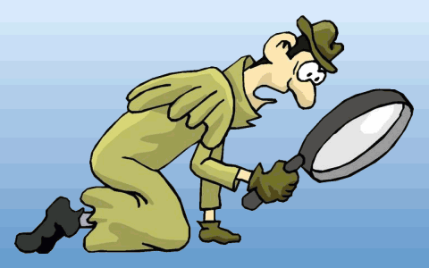
IDENTIFICACIÓN
Consiste en la investigación y sistematización de las categorías administrativas y archivísticas en que se sustenta la estructura de un fondo
Es decir, es el reconocimiento de las funciones que lleva a cabo la institución productora de documentos

Slide 8
IDENTIFICACIÓN
CATEGORÍAS ADMINISTRATIVAS
Ley orgánica
Reglamento interno
Manual de organización
Manual de procedimientos
CATEGORÍAS ARCHIVÍSTICAS
Secciones
Series
Expedientes
Funciones administrativas
Fondo documental

Slide 9
IDENTIFICACIÓN
Manual de procedimientos administrativos e identificación de documentos
Fondo: _________________________________________________________________________________________________
Sección: _________________________________________________________________________________________________
Serie: _________________________________________________________________________________________________
FUNCIÓN | PROCEDIMIENTO ADMINISTRATIVO | TIPO DOCUMENTAL

Slide 10
IDENTIFICACIÓN
Manual de procedimientos administrativos e identificación de documentos
Fondo:
INFOEM
Sección:
Dirección de Administración y Finanzas
Sub-sección:
Subdirección de recursos humanos y organización
Sub sub-sección:
Departamento de recursos humanos, organización y calidad
Serie:
Expediente único de personal
Tipos documentales:
Filiación
FM2
Comprobante de domicilio
Acta de nacimiento
Constancia máxima de estudios
Licencias sin goce de sueldo
Licencias con goce de sueldo
Licencias médicas
Suspensiones temporales
Comisiones
Estímulos y recompensas
Actas administrativas
Días económicos
Acta acreedor a pensión
Integración de antigüedad
Comprobantes de capacitación
Renuncia
Licencia prejubilatoria
Hoja de servicio
Dictámenes o actas de accidentes de trabajo
Contratos
Movimientos únicos

Slide 11
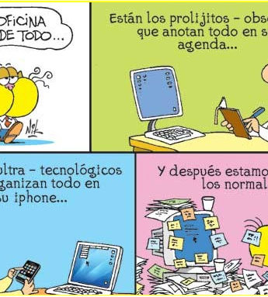
ORGANIZACIÓN
Es la operación intelectual y mecánica por la que las diferentes agrupaciones documentales se relacionan de forma jerárquica con criterios orgánicos o funcionales para revelar su contenido e información.
La organización se lleva a cabo mediante dos tareas:
La clasificación
La ordenación

Slide 12
ORGANIZACIÓN: LA CLASIFICACIÓN
Es dividir o separar un conjunto de elementos estableciendo clases, grupos o series, de tal manera que dichos grupos queden integrados formando parte de la estructura de un todo.
La clasificación se materializa en un instrumento denominado Cuadro General de Clasificación Archivística QUE es el primer instrumento de recuperación intelectual de los documentos

Slide 13
ORGANIZACIÓN: LA CLASIFICACIÓN
Cuadro general de clasificación archivística
Sección:
Recursos Humanos
Serie:
Expediente de personal
Serie:
Pago de nómina
Serie:
Reclutamiento de personal
Jerarquización
Sección:
Comunicación Social
Serie:
Boletines y entrevistas para medios
Serie:
Actos y eventos oficiales
Serie:
Registro de audiencias públicas

Slide 14
ORGANIZACIÓN: LA CLASIFICACIÓN
Cuadro general de clasificación archivística
1.0
Recursos Humanos
1.0.1
Expediente de personal
1.0.2
Pago de nómina
1.0.3
Reclutamiento de personal
Codificación
2.0
Comunicación Social
2.0.1
Boletines y entrevistas para medios
2.0.2
Actos y eventos oficiales
2.0.3
Registro de audiencias públicas

Slide 15
ORGANIZACIÓN: LA ORDENACIÓN
Es la técnica de disponer, agrupar y unir en forma correlativa y lógica los papeles generados por las instituciones, los cuales se convierten en la memoria escrita de cualquier administración.

Slide 16
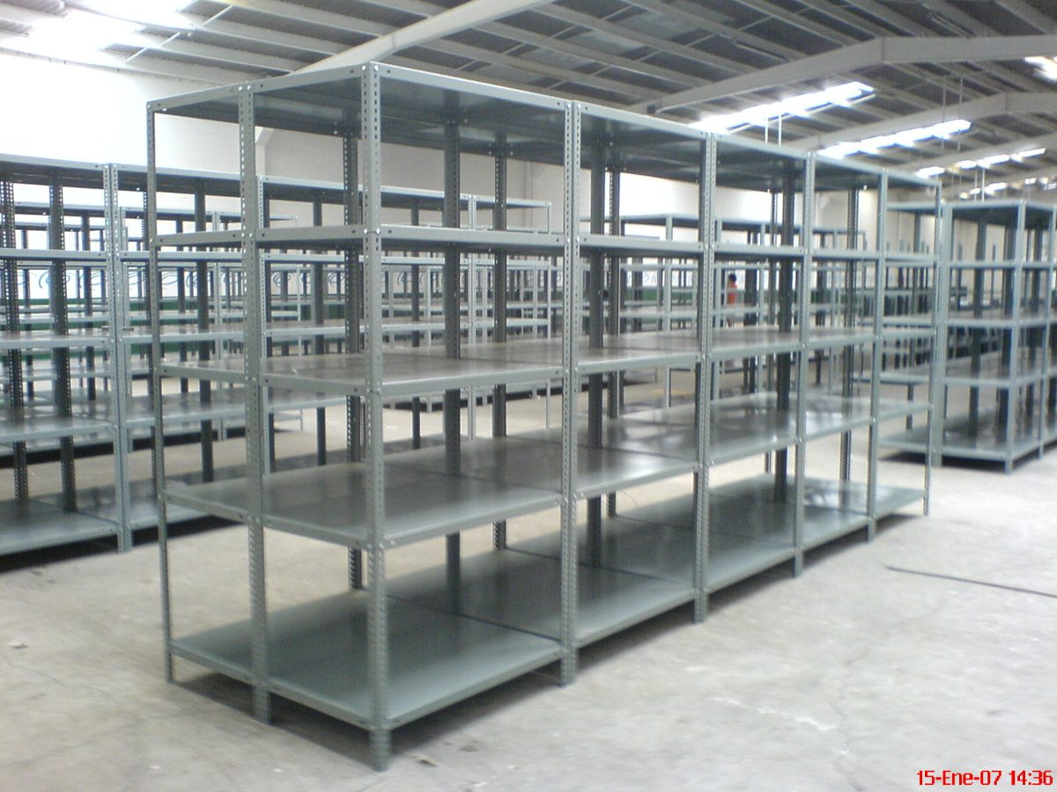
ORGANIZACIÓN: LA ORDENACIÓN
1.0.
Recursos humanos
1.0.1.
Expediente de personal
1.0.2.
Pago de nómina
1.0.3.
Reclutamiento de personal
1.0
2.0
1.0.1
2.0.1
1.0.2
2.0.2
2.0.3
1.0.3

Slide 17

valoración
Es analizar y determinar los valores primarios y secundarios de las series documentales; fijando los plazos de transferencia, acceso y conservación permanente o eliminación definitiva

Slide 18
VALORACIÓN
Conservar permanentemente los documentos
Eliminar definitivamente los documentos

Slide 19
VALORACIÓN
Archivo de trámite
Archivo de concentración
Archivo histórico
Valoración primaria
Valoración secundaria

Slide 20
VALORACIÓN
Valoración primaria
Valor administrativo
Valor legal
Valor fiscal

Slide 21
VALORACIÓN
Valoración secundaria
Valor informativo
Valor testimonial
Valor evidencial

Slide 22
valoración
Respetando siempre la máxima:
“Hay que conservar un máximo de información, preservando un mínimo de documentos”

Slide 23
valoración
La valoración se materializa en un instrumento denominado Catálogo de Disposición Documental.
Código de clasificación | Serie y sub-serie | Plazos de conservación |  |  |  |  |  | Técnicas de selección |  |  | Obs. | Información
 |  | Valoración primaria |  |  | Vigencias |  |  | Baj. | Con. | Mue. |  | Res. | Conf.
 |  | A | L | F | AT | AC | T

Slide 24

DESCRIPCIÓN
La descripción es la última tarea de la gestión documental en la que se elaboran los instrumentos que facilitan el conocimiento y la consulta de los documentos para diversos fines
Describir un documento significa enumerar sus cualidades y los elementos fundamentales para su reconocimiento

Slide 25
DESCRIPCIÓN
Archivo | Instrumentos de descripción
Archivos de trámite | Instrumentos de consulta o de información | Cuadro General de Clasificación Archivística Catálogo de disposición Documental Inventario Registro Guía simple
Archivos de concentración | Instrumentos de control
Archivos históricos | Instrumentos de investigación | Guías Inventario Catálogo

Slide 26
DESCRIPCIÓN
la descripción es la elaboración de una representación exacta de la unidad de descripción y, en su caso, de las partes que la componen mediante la recopilación, análisis, organización y registro de la información que sirve para identificar, gestionar, localizar y explicar los documentos, así como su contexto y el sistema que los ha producido
En suma, es la tarea que permite que se cumpla con la política pública de
acceso a la información

Slide 27
Por su atención
Gracias
Dra. Merizanda Ramírez Aceves
Facultad de humanidades, uaeméx
Tel. 2-13-14-07. Ext. 312
merizanda@Hotmail.com

